Slide 1

냉장고 보안
기숙사 또는 자취방에서 냉장고를 방어하는 방법

Slide 2
냉장고 보안
1-
현재 기숙사 냉장고의 문제점
2-
사용가능 한 보안 방법들
3-
핀 번호를 사용할 경우 문제점과 대처방안
4-
냉장고 보안의 현실성

Slide 3
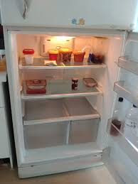
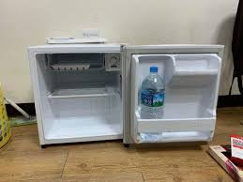
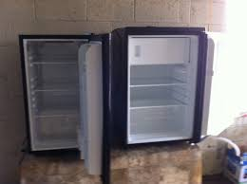
현재 기숙사 냉장고의 문제점
기숙사 대부분의 냉장고
룸메이트가 기숙사 냉장고에서 음식을 몰래 빼 먹는 경우가 빈번하다. 이로 인해 룸메이트 간에 갈등이 발생할 수 있는데, 이러한 일을 막기위해 냉장고의 공간을 분리하여 사용할 수 있는 방법을 고안하였다.

Slide 4
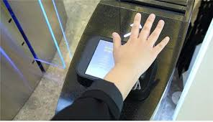
정맥 인식
냉장고에서 정맥 인식을 사용 할 경우 다른 방법에 비해 편리하지만 예외 상황이 발생할 수 있다.
자신이 술 조금이라도 취해 들어올 경우 룸메이트가 팔만 가져가도 정맥 인식 할 수 있기 때문에 예외 경우를 생각하자면 적합하지 않다.

Slide 5

지문인식
냉장고에서 지문인식을 사용 할 경우 다른 방법에 비해 편리하지만 예외 상황이 발생할 수 있다.
자신이 술에 취해 들어올 경우 룸메이트가 손가락을 가져다 지문인식 할 수 있기 때문에 예외 경우를 생각하자면 적합하지 않다.

Slide 6
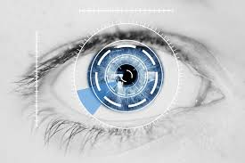
홍채 인식
냉장고에서 홍채 인식을 사용 할 경우 다른 방법에 비해 편리하지만 지문인식 처럼 또 예외 상황이 발생할 수 있다.
자신이 술에 많이 취해 들어올 경우 룸메이트가 자신을 끌고가 눈을 벌릴 수있기 때문에 이러한 예외 상황을 생각하자면 적합하지않다.

Slide 7

안면 인식
냉장고에서 안면 인식을 사용 할 경우 다른 방법에 비해 편리하지만 타 방법처럼 예외 상황이 발생할 수 있다.
자신이 꽐라가 되어 들어올 경우 룸메이트가 자신의 얼굴을 가져다 안면 인식 할 수 있기 때문에 예외 경우를 생각하자면 적합하지 않다.

Slide 8
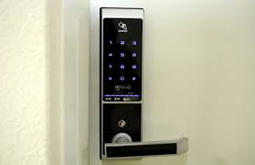
핀 번호
냉장고에서 지문인식을 사용 할 경우 다른 방법에 비해 불편하지만 자신만 알 수 있는 번호로 저장하기 때문에 관심 법을 사용하지 않는 이상 알 수 없다.
타 방법에 비해 가장 안전한 방법이라고 생각한다.

Slide 9

핀 번호를 사용할 경우 문제점과 대처방안
문제점
비밀번호를
입력한다
룸메이트가
흘깃 본다
어느새
음식이
사라져 있다
1달 이상
지속해서 본다,

Slide 10
핀 번호를 사용할 경우 문제점과 대처방안
대처방안
핀 번호의 순서 변경
1 2 3
4 5 6
7 8 9
# 0 *
랜덤성
4 8 1
2 7 0
9 5 6
# 3 *
일반적인 핀 번호의 입력방식 계속 보게 되면 유출 가능성 이 높다.
핀 번호의 순서를 입력 할때 마다 순서에 랜덤성을 부여
손 방향을 계속해서 보게되도 알수없음

Slide 11
냉장고 보안의 현실성
비용 문제
기숙사의 냉장고이기 때문에 보안이 설치된 냉장고라고해서 따로 추가비용이 들어가지는 않을 것이기 때문에 비용 문제는 걱정하지 않아도 될 것 이다.
따라서 냉장고에 핀 번호 보안을 설치하는 방법이 가장 현실적이고 효율적이라고 생각한다.

Slide 12
Thank you
1971336 김태민 1971421 이기혁

